Slide 1
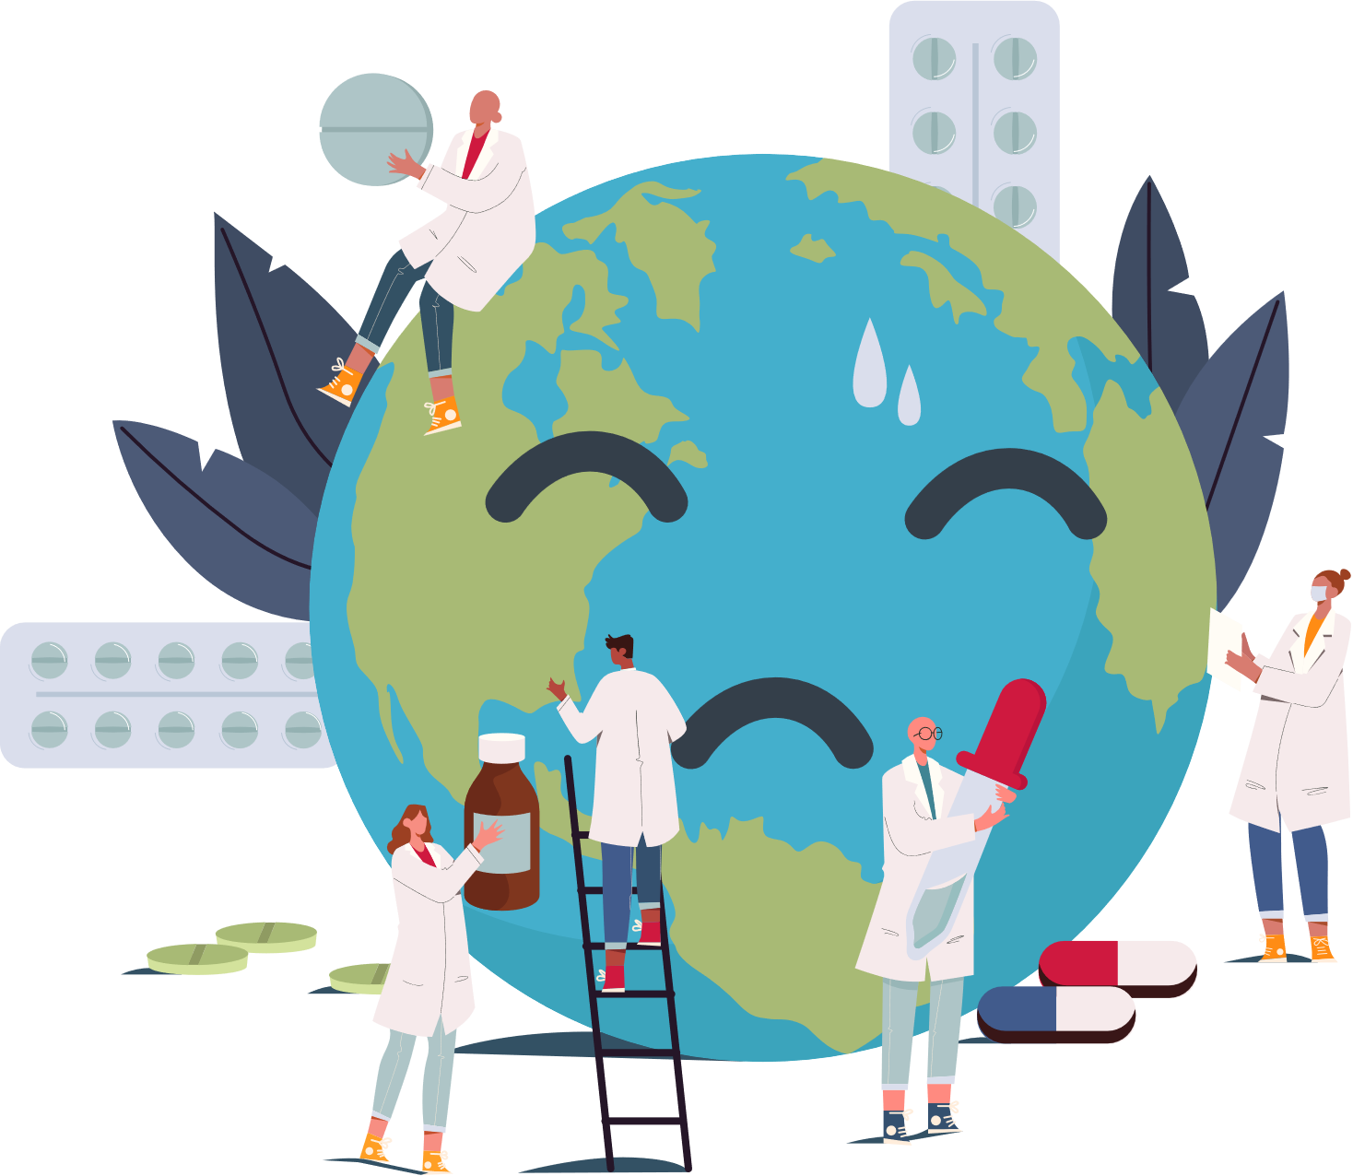

Positive
Visionen
Alle nicht anderweitig deklarierten Bilddateien dieser Präsentation wurden von Canva lizenzfrei zur Verfügung gestellt.
Notes:
Heute wollen wir uns eher mit den positiven Visionen beschäftigen, die wir für die Zukunft haben können.

Slide 2
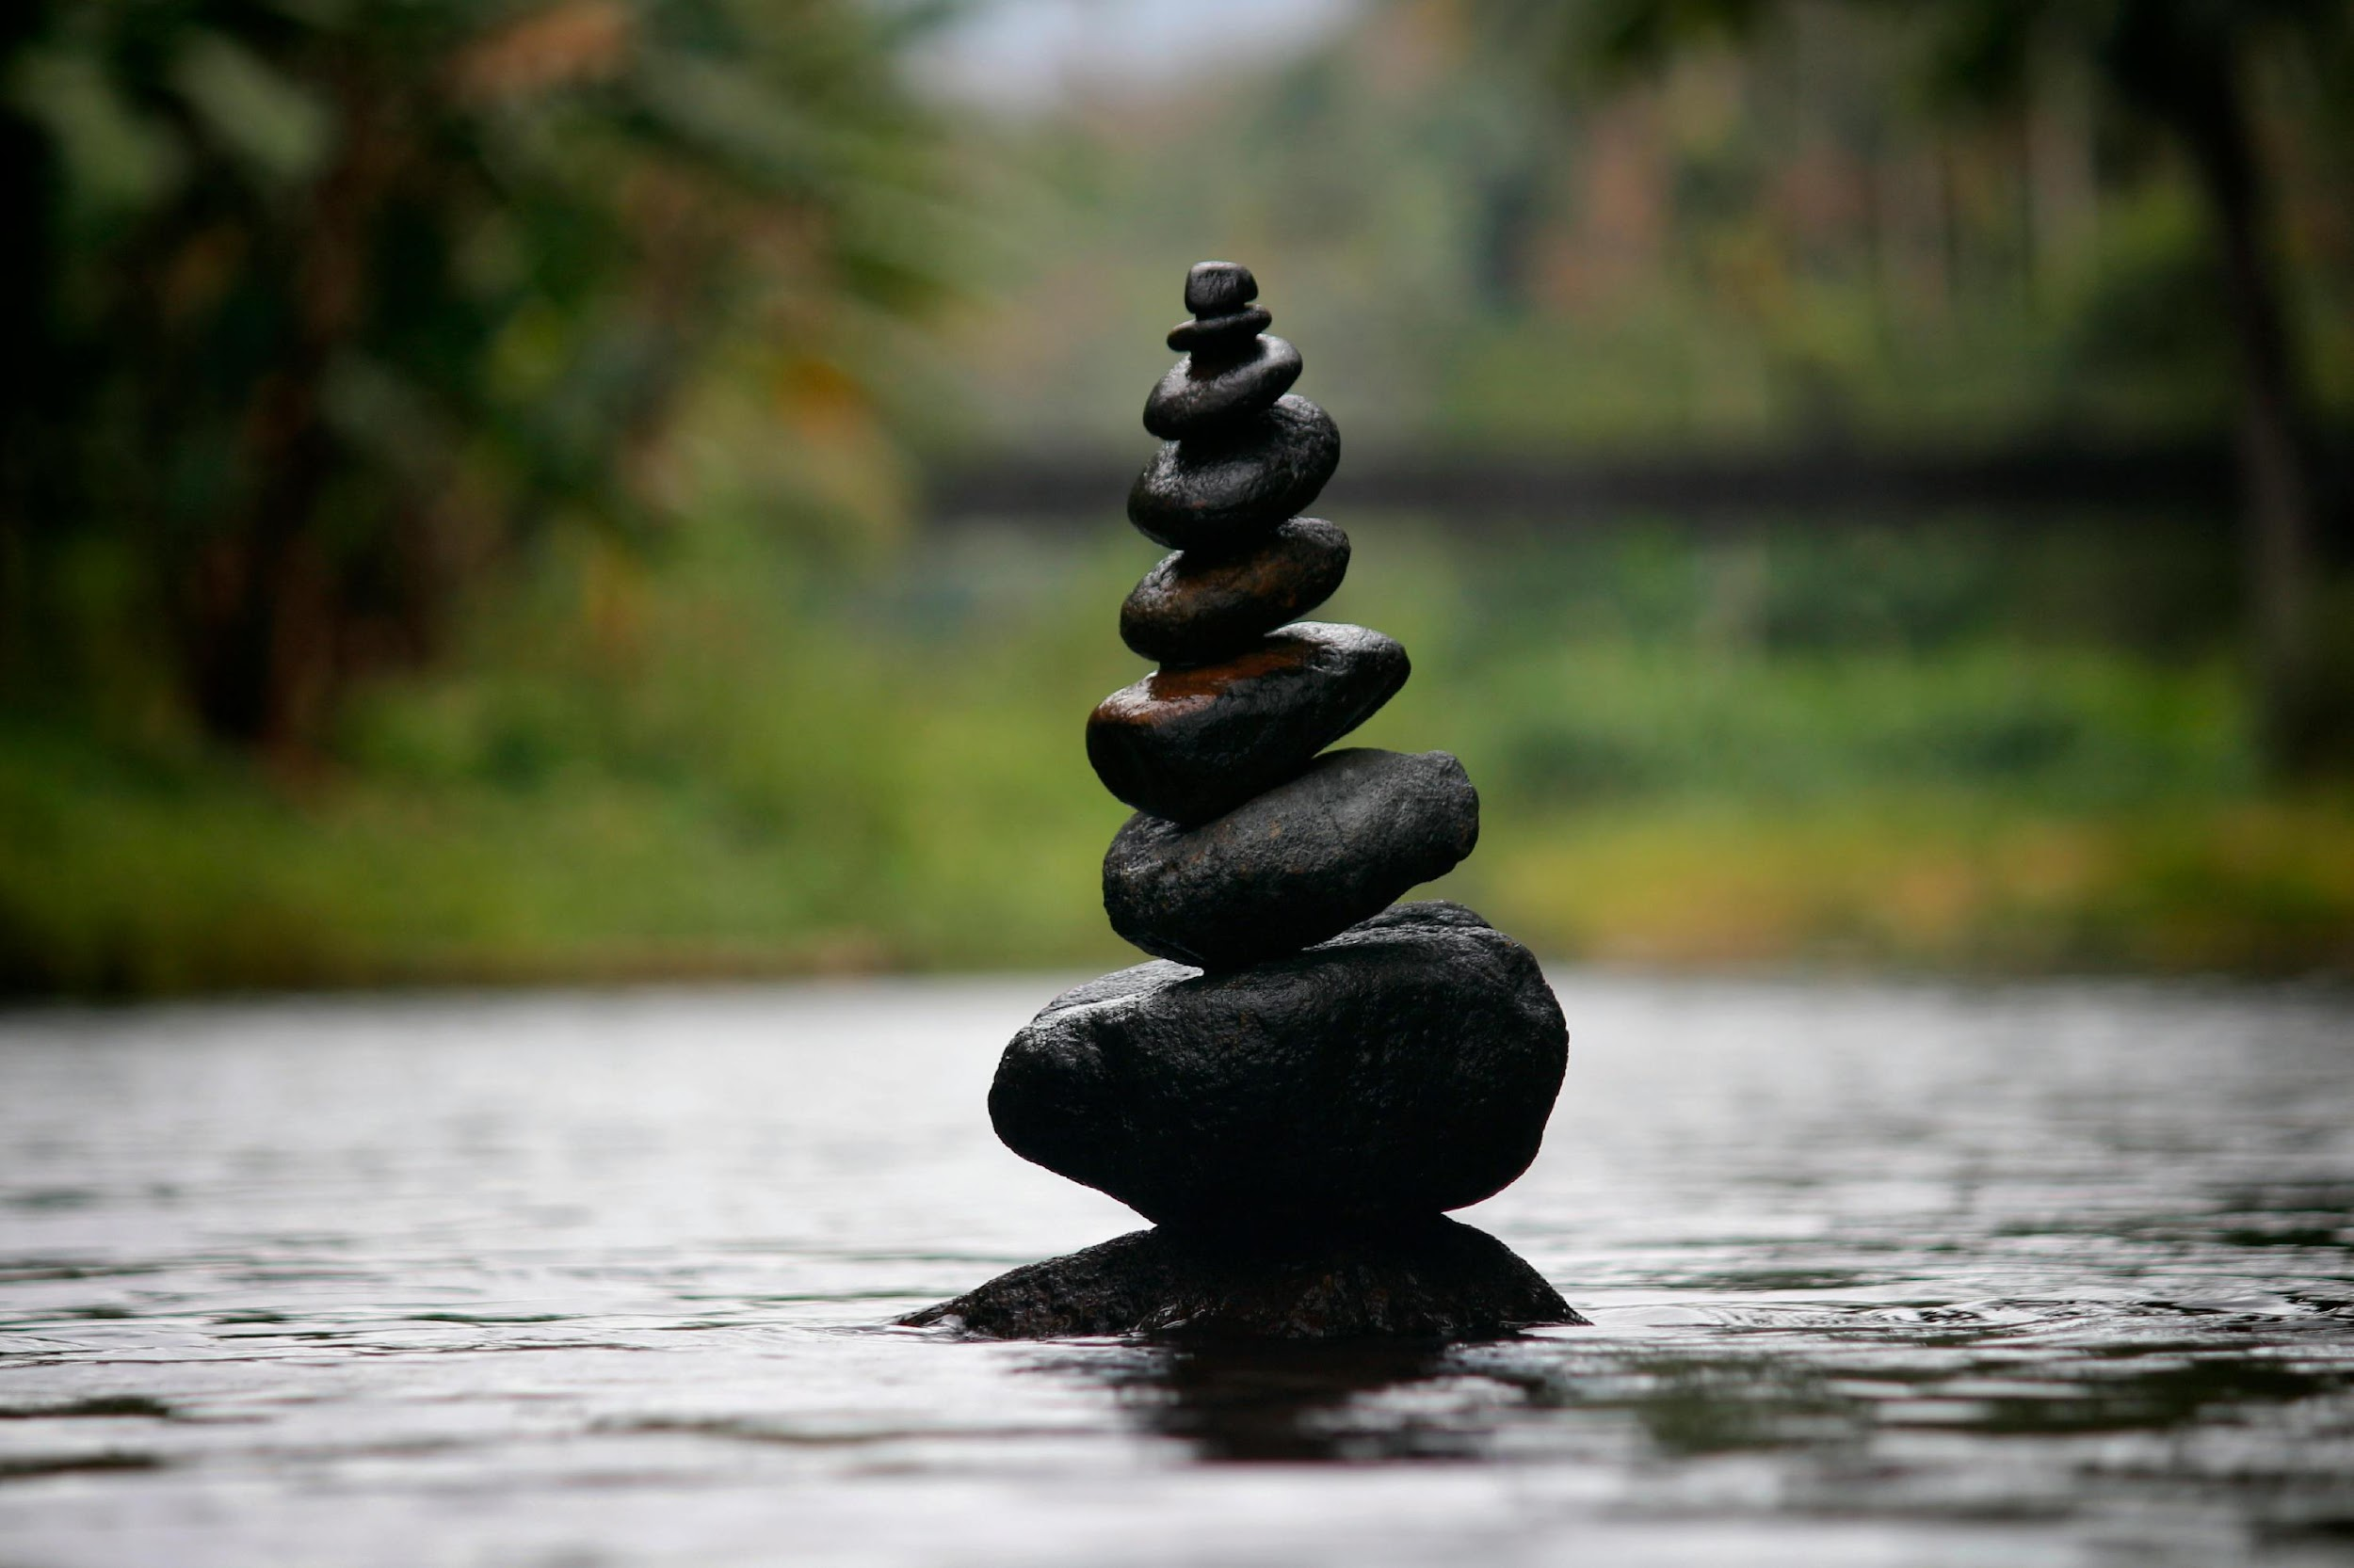
Achtsamkeitsübung
Innerer Ort
Photo by Nandhu Kumar: https://www.pexels.com/photo/black-stackable-stone-decor-at-the-body-of-water-312839/
Notes:
Wir beginnen mit einer kleinen Übung zu Achtsamkeit und Ruhe. Setzt euch entspannt hin, schließt eure Augen und atmet ruhig ein und aus
Stellt euch jetzt einen Ort vor an dem ihr euch gerne aufhaltet, das kann ein Garten oder Park sein, euer Zimmer, ein Strand oder etwas anderes. Wann immer man eine Auszeit braucht, kann man dort in Gedanken verweilen.
Malt euch eueren Inneren Ort erst einmal von außen aus. Braucht er eine Äußere Umgrenzung, damit ihr euch wohlfühlt? Wollt ihr einen Zaun bauen oder die Tür abschließen?
Nähern euch jetzt euerem inneren Ort im eigenen Tempo. Stellt euch vor über welchen Untergrund ihr lauft. Ist es Kies, Gras oder ein Teppichboden? Tragt ihr Schuhe, Socken oder seid ihr Barfuß?
Bevor ihr in diesen Ort eintretet, könnt ihr Gepäck ablegen: Gibt es Gefühle oder Gedanken, die ihr gerne loswerden würdet, oder von denen ihr eine Pause braucht?
Denkt an eine angenehme Sinnesempfindung, während ihr eueren Ort betretet. Vielleicht strömt euch der Duft von Kräutern, Blüten oder etwas zu Essen entgegen oder durch die Baumkronen oder das Fenster fällt wärmendes Licht?
Suche deinen Lieblingsplatz auf. Das mag an einem Teich, in einer ­Hängematte oder auf den kräftigen Wurzeln eines Baumes sein. Mach es dir bequem. Was für Geräusche nimmst du um dich herum wahr? Rauschen die Wellen, oder rascheln die Blätter in den Bäumen?.
Lass deinen Blick umherschweifen, was befindet sich an deinem sicheren Ort ? Gibt es Blumen oder Wiesen, Welche Farben nimmst du wahr?
Verlasse deinen inneren Ort, wenn dir danach ist.
Wenn du häufiger vorbeikommst, dann verankerst du diesen Ruheort in deiner Vorstellung und findest leichter den Weg, wenn du ihn brauchst.

Slide 3
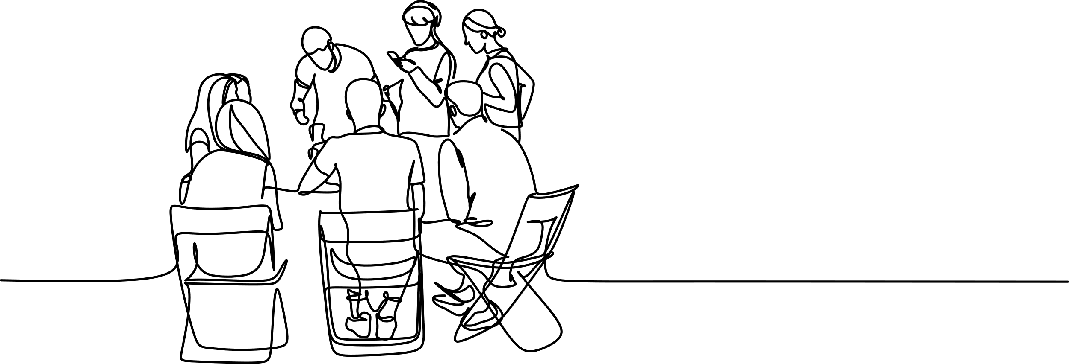
Reflexion
Aufgaben:
  Was habt ihr von den letzten Stunden noch behalten?
  Was denkt ihr darüber?
  Welche Gefühle hat es bei euch ausgelöst?
  Tauscht euch mit euren Nachbarn aus

Slide 4
Welchen Artikel würdet ihr eher lesen?
„Tote durch Erdbeben in Spanien. Auch Deutsche unter den Opfern“
„Die Kindersterblichkeit weltweit ist im letzten Jahr um 3% gesunken"
Notes:
Beispielhaft zwei fiktive Überschriften, eine betrifft eine positive Nachricht, eine Überschrift betrifft eine Negative Nachricht,. Die Überschriften können individuell angepasst werden. Die Klasse soll abstimmen welchen Artikel sie sich eher durchlesen würden.

Slide 5
Was sind Good News und warum sind sie wichtig?
Negative Nachrichten werden deutlich häufiger angeklickt als positive Nachrichten
Deswegen fokussieren sich viele Nachrichtenagenturen eher auf die negativen Schlagzeilen und berichten seltener über positive Nachrichten
Positive Meldungen können aus dem Blickfeld geraten
Notes:
Statistisch gesehen werden negative Nachrichten eher angeklickt als positive. Zeitungen können damit also mehr Klicks generieren und berichten deswegen gerne über negative Nachrichten. Dadurch fallen positive Meldungen manchmal hinten runter. Es ist aber wichtig für uns sich auch mit Positiven Nachrichten zu umgeben.
https://www.nature.com/articles/s41562-023-01538-4#Sec9
https://www.mdr.de/wissen/negative-schlagzeilen-mehr-klicks-nachrichten-forschung-100.html
https://www.focus.de/perspektiven/umfragen-von-focus-online-zu-negativ-deutsche-fordern-mehr-loesungsideen-in-medien_id_186327745.html
https://www.quarks.de/gesellschaft/was-bringt-es-optimistisch-in-die-zukunft-zu-schauen/

Slide 6
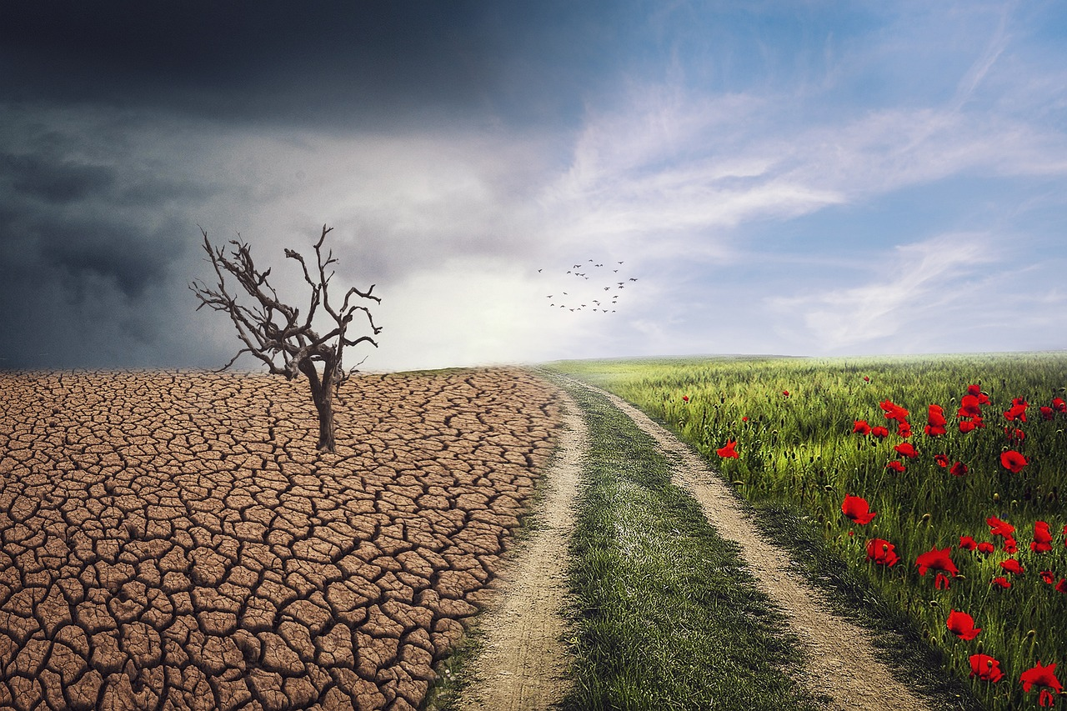

Was hat das alles mit dem Klimawandel zu tun
Bild von Enrique auf Pixabay
Im Bezug auf den Klimawandel wird v.a. über Katastrophen und schlimme Folgen berichtet
zu wenig Berichterstattung über Lösungen und Handlungsmöglichkeiten
(Perga et al., 2023)
Bild von Sergio Cerrato - Italia auf Pixabay
Notes:
In den Medien wird im Rahmen des Klimawandels vor allem über Katastrophen berichtet oder über große politische Ereignisse
Wissenschaftliche Artikel die Lösungen diskutieren sind unterrepräsentiert
Oft Berichterstattung oft eher über langfristige abstrakte Folgen des Klimawandels
Forderung der Studie ist es sich mehr auf Lösungsorientierte Berichterstattung zu konzentrieren, anstatt nur die Probleme in den Fokus zu stellen

Slide 7
Was sind eure Quellen für Good News?
Notes:
Hier könnte man die Schüler*innen fragen, woher sie positive Nachrichten bekommen. Oder ob sie Ideen haben, wo man positive Nachrichten herbekommen könnten

Slide 8
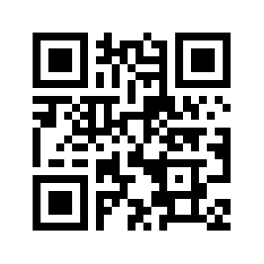
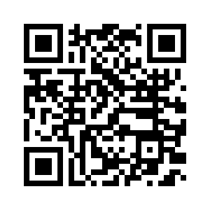
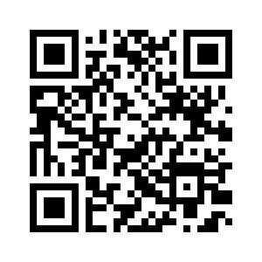
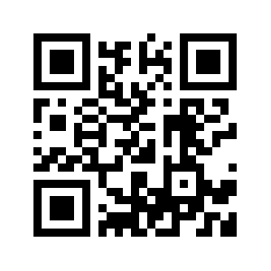
Good News Quellen
https://goodnews.eu/
https://www.instagram.com/sambentley/?hl=de
https://nur-positive-nachrichten.de/
https://squirrel-news.net/de/
Notes:
Einige Beispiele für Websites / Instagramaccounts die nur positive Nachrichten teilen. (Ggf überprüfen ob Links noch aktuell sind.)

Slide 9
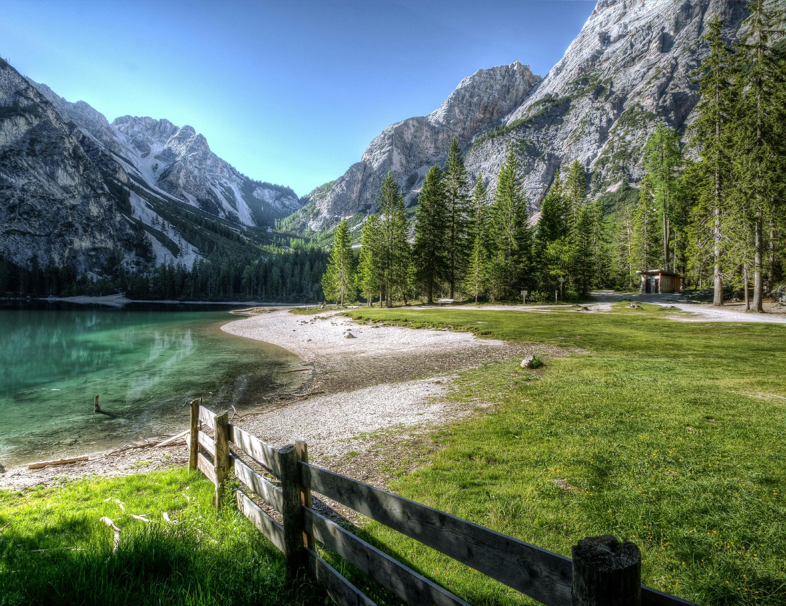
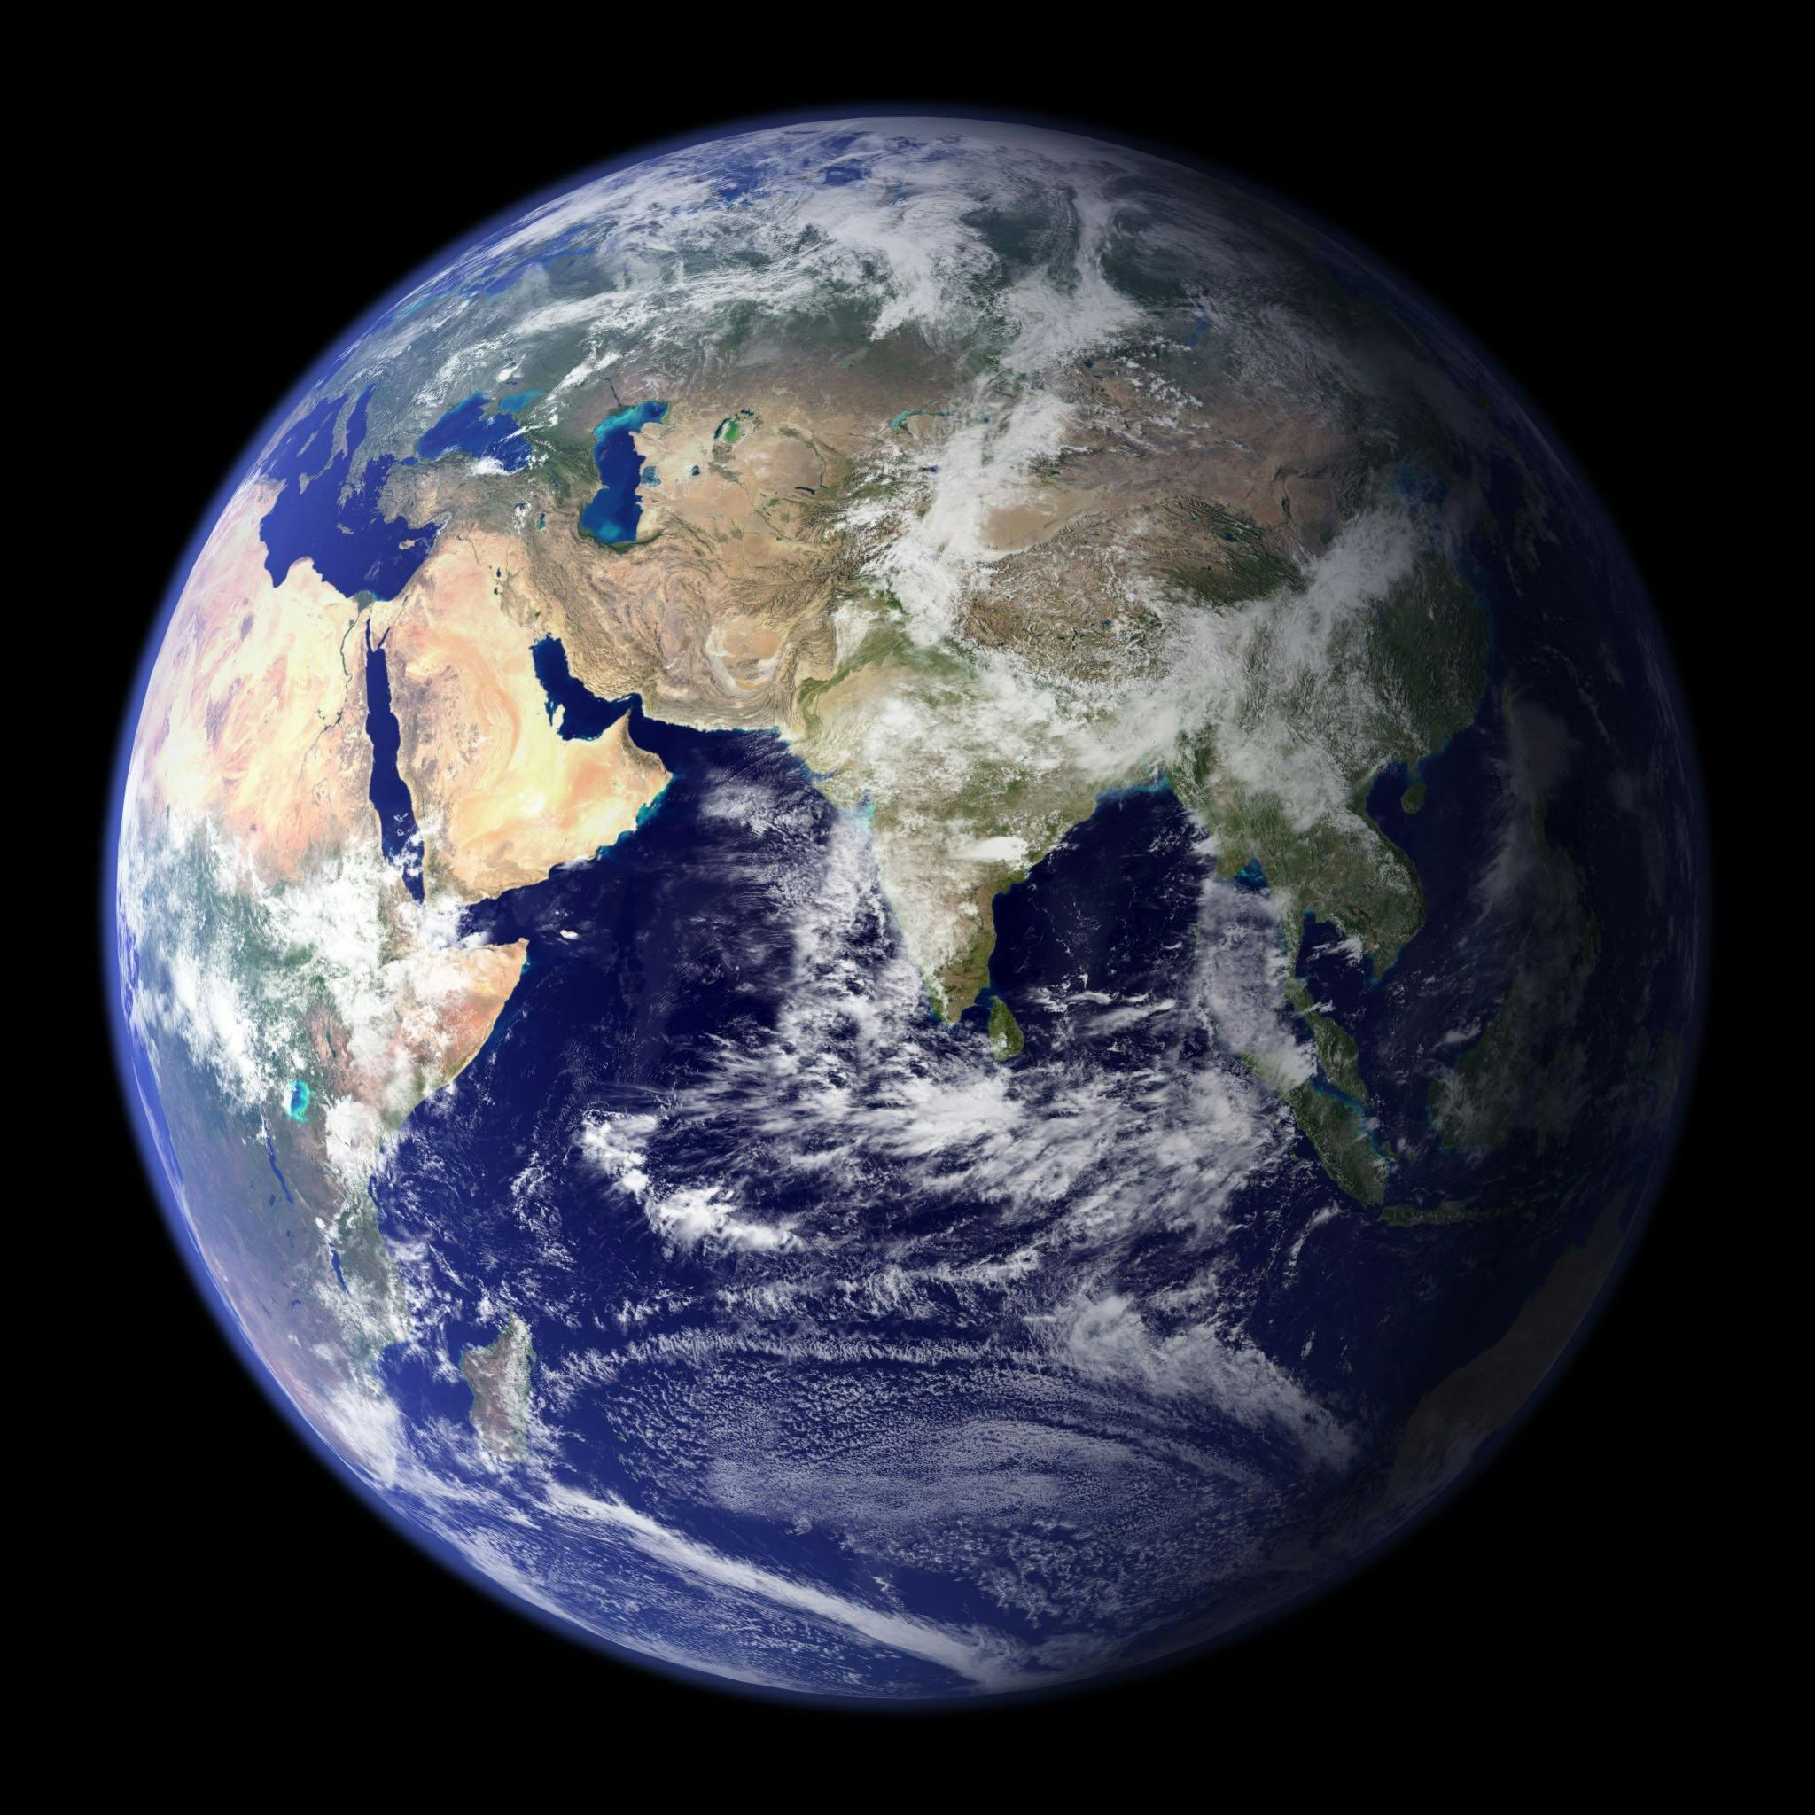
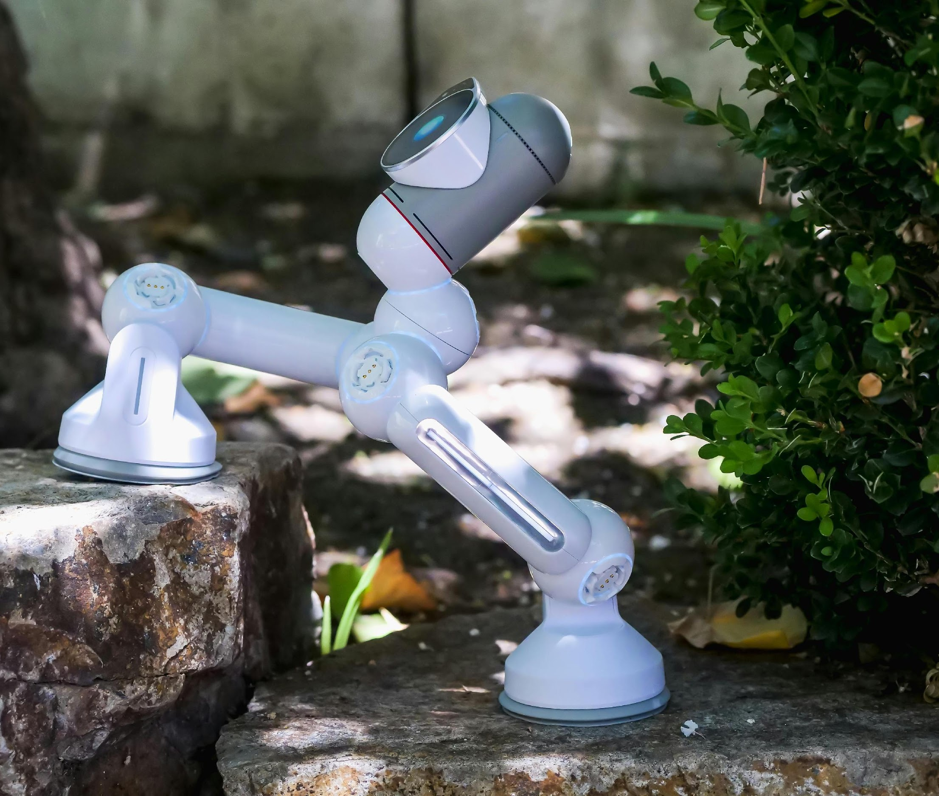
Positive Zukunftsaussichten
Was wünscht ihr euch für die Zukunft unserer Erde?
Was könnten positive Aspekte sein, wenn die Welt Klimaneutral werden würde?
Welche Auswirkungen hätte es auf euch persönlich?
Findet euch in Kleingruppen zusammen und überlegt gemeinsam
Foto von Kindel Media: https://www.pexels.com/de-de/foto/technologie-innovation-roboter-futuristisch-9026290/
Foto von Pixabay: https://www.pexels.com/de-de/foto/erdtapete-41953/
Foto von eberhard grossgasteiger: https://www.pexels.com/de-de/foto/person-die-grauen-berg-zeigt-534164/
Notes:
Was wünscht ihr euch für die Zukunft unserer Erde?
Was könnten positive Aspekte sein, wenn die Welt klimaneutral werden würde?
Wie sähe deine Ideale Welt aus?
Kleingruppenarbeit 2-3 Personen ggf. Bilder beilegen.
Die Bilder auf der Website realutopien sind alle frei nutzbar und zeigen Zukunftsvisionen verschiedener Künstler von verschiedenen Städten und Situationen
https://realutopien.info/visuals/
Da eine Zukunftsvision in dieser kurzen Zeit schwer zu erarbeiten ist, kann man einige Bilder als Hilfestellung reichen. Die Schüler*innen sollen aber auch eigene Visionen entwickeln können.
Foto von Kindel Media: https://www.pexels.com/de-de/foto/technologie-innovation-roboter-futuristisch-9026290/
Foto von Pixabay: https://www.pexels.com/de-de/foto/erdtapete-41953/
Foto von eberhard grossgasteiger: https://www.pexels.com/de-de/foto/person-die-grauen-berg-zeigt-534164/

Slide 10
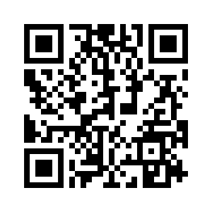
Positive Zukunftsaussichten
Nutzt gerne diese Grafiken für Inspiration
Foto von Kindel Media: https://www.pexels.com/de-de/foto/technologie-innovation-roboter-futuristisch-9026290/
Foto von Pixabay: https://www.pexels.com/de-de/foto/erdtapete-41953/
Foto von eberhard grossgasteiger: https://www.pexels.com/de-de/foto/person-die-grauen-berg-zeigt-534164/
Notes:
Foto von Kindel Media: https://www.pexels.com/de-de/foto/technologie-innovation-roboter-futuristisch-9026290/
Foto von Pixabay: https://www.pexels.com/de-de/foto/erdtapete-41953/
Foto von eberhard grossgasteiger: https://www.pexels.com/de-de/foto/person-die-grauen-berg-zeigt-534164/

Slide 11
Ergebnisse

Slide 12
Was können wir tun?
Notes:
Die letzte halbe Stunde ist zu freien Verfügung gedacht, man kann den Schülern entweder mehr Zeit geben an den Visionen zu arbeiten oder nochmal das Thema was man selbst tun kann aus der vorherigen Stunde aufgreifen und vertiefen. (oder man kommt eh zeitlich nicht durch und freut sich über den Puffer :D )
Wir haben jetzt viel darüber gelernt, dass die Klimakrise ganz schön erschreckend sein kann, aber auch dass wir die Hoffnung noch nicht aufgeben sollten. Jeder von uns kann einen Beitrag dazu leisten, dass die positiven Visionen mit denen wir uns beschäftigt haben Wirklichkeit werden. Überlegt doch einmal alleine oder mit eurem Nachbarn, was ihr tun könnt, um auf diese Visionen hinzuarbeiten
Möglichkeiten
Fahrrad Fahren
Darüber reden
Klimastreiks besuchen
Weniger Fleisch essen
Mehr Leitungswasser trinken
In einen Verein eintreten der aktivistisch Tätig ist z..b Green Peace, Health for Future,

Slide 13
Quellen
https://www.psychologie-heute.de/leben/artikel-detailansicht/42483-uebungsplatz-innerer-garten.html zuletzt besucht am 24.09.2024
Robertson CE, Pröllochs N, Schwarzenegger K, Pärnamets P, Van Bavel JJ, Feuerriegel S. Negativity drives online news consumption. Nat Hum Behav. 2023 Mar 16;7(5):812-22.
https://www.mdr.de/wissen/negative-schlagzeilen-mehr-klicks-nachrichten-forschung-100.html
zuletzt besucht am 24.09.2024
https://www.focus.de/perspektiven/umfragen-von-focus-online-zu-negativ-deutsche-fordern-mehr-loesungsideen-in-medien_id_186327745.html zuletzt besucht am 24.09.2024
Perga, M.-E., Sarrasin, O., Steinberger, J., Lane, S. N., & Butera, F. (2023). The climate change research that makes the front page: Is it fit to engage societal action? Global Environmental Change, 80, 102675. https://doi.org/10.1016/j.gloenvcha.2023.102675
https://goodnews.eu/ zuletzt besucht am 24.09.2024
https://www.instagram.com/sambentley/?hl=de zuletzt besucht am 24.09.2024
https://nur-positive-nachrichten.de/ zuletzt besucht am 24.09.2024
https://squirrel-news.net/de/ zuletzt besucht am 24.09.2024
https://realutopien.info/visuals/ zuletzt besucht am 24.09.2024
Notes:
Folie 2 Achtsamkeitsübung: https://www.psychologie-heute.de/leben/artikel-detailansicht/42483-uebungsplatz-innerer-garten.html
Folien 4 und 5 : Robertson CE, Pröllochs N, Schwarzenegger K, Pärnamets P, Van Bavel JJ, Feuerriegel S. Negativity drives online news consumption. Nat Hum Behav. 2023 Mar 16;7(5):812-22.
https://www.mdr.de/wissen/negative-schlagzeilen-mehr-klicks-nachrichten-forschung-100.html
https://www.focus.de/perspektiven/umfragen-von-focus-online-zu-negativ-deutsche-fordern-mehr-loesungsideen-in-medien_id_186327745.html
Folie 7:
https://goodnews.eu/
https://www.instagram.com/sambentley/?hl=de
https://nur-positive-nachrichten.de/
https://squirrel-news.net/de/
Folie 8:
https://realutopien.info/visuals/

